Slide 1
স্বা গ ত ম

Slide 2
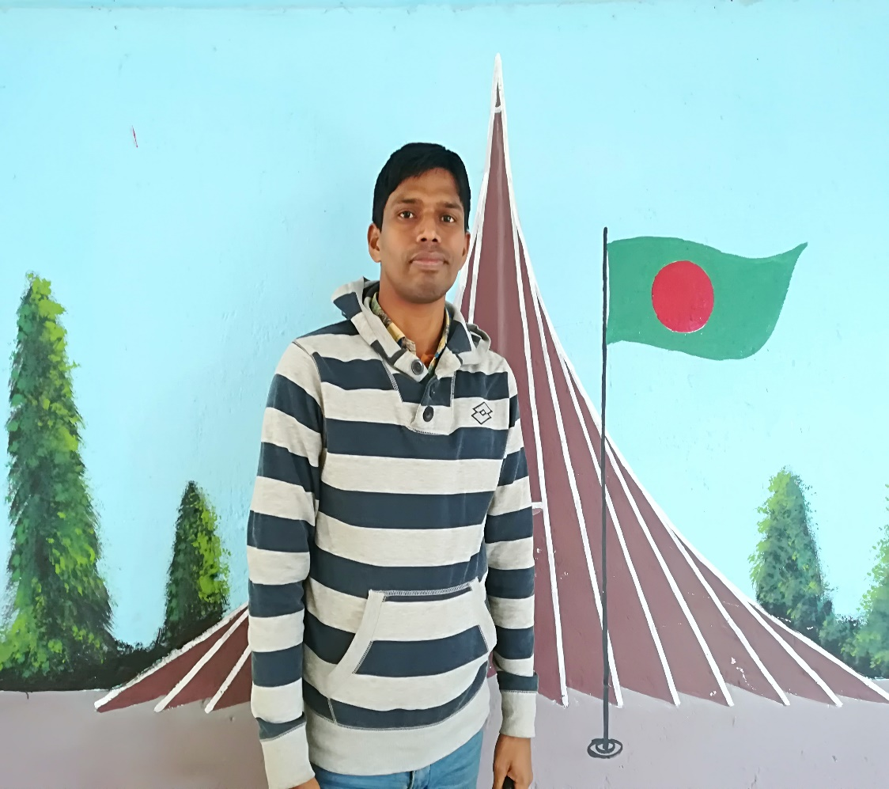
শিক্ষক পরিচিতি
তিতাস রায়
সহকারী শিক্ষক
মধ্যনগর বাজার সপ্রাবি
ধর্মপাশা, সুনামগঞ্জ।
E-mail: titasroyt2@gmail.com

Slide 3
পাঠ পরিচিতি
শ্রেণি: ৫ম
বিষয়: প্রাথমিক গণিত
অধ্যায়: ৬ (ভগ্নাংশ)
পাঠ্যাংশ: প্রকৃত ভগ্নাংশ
সময়: ৪০ মিনিট
তারিখ: ১৭/০১/২০২০খ্রি:

Slide 4
চলো আমরা ছবি দেখি
আপেলটির এক ভাগ প্রিয়াংকাকে দিলে সে কত অংশ পাবে ?
$$\frac{১}{২}$$
একটি আপেল

Slide 5
রুটিকে কয়টি অংশে ভাগ করা হল?
$$\frac{১}{৪}$$
একটি রুটি

Slide 6
আজ আমরা সমহর ভগ্নাংশ সম্পর্কে জানব
$$\frac{১}{২}$$
$$\frac{১}{২}$$

Slide 7
এই পাঠ শেষে শিক্ষার্থীরা
১৯.১.১ দুই বা ততোধিক ভগ্নাংশকে সমহর বিশিষ্ট ভগ্নাংশে রুপান্তর করতে পারবে।
১৯.১.৪ সমহর বিশিষ্ট ভগ্নাংশের মানের তুলনা করতে পারবে এবং প্রতীক ব্যবহার করে উর্দ্ধক্রম ও অধ:ক্রমে সাজাতে পারবে।।

Slide 8
চলো আমরা একটি ভিডিও দেখি

Slide 9
তোমার পাঠ্যবইয়ের ৩৮ পৃষ্ঠা বের কর এবং ভগ্নাংশগুলো লক্ষ্য কর
$$\frac{৩}{৬}$$
$$\frac{৩}{৫}$$
$$\frac{৪}{৫}$$
ভগ্নাংশগুলোর হর গুলো কেমন ?
একই নয়। অর্থাৎ সমহর নয়।

Slide 10
চলো, ভগ্নাংশগুলোকে সমহর ভগ্নাংশে রুপান্তর করি।
ব্ল্যাকবোর্ড ব্যবহার করে সমহরে প্রকাশ করব।
ভগ্নাংশগুলোর হর আলাদা করি
৬, ৫ ও ৫
হরগুলোর ল. সা. গু বের করি
৩০
তাহলে , যে ভগ্নাংশগুলোর হর একই বা সমান তাকে কী ভগ্নাংশ বলতে পারি ?
$$\frac{৩}{৬}$$
$\frac{৩×৫ }{৬×৫}$
= $\frac{১৫}{৩০}$
৩০÷৬=৫;
সমহর ভগ্নাংশ
$$\frac{৩}{৫}$$
= $\frac{১৮}{৩০}$
$\frac{৩×৬ }{৫×৬}$
৩০÷৫=৬;
$$\frac{৪}{৫}$$
$\frac{৪×৬ }{৫×৬}$
= $\frac{২৪}{৩০}$
৩০÷৫=৬;

Slide 11
মানের উর্দ্ধক্রমে সাজাই
যেহেতু ১৫<১৮<২৪
সুতরাং $\frac{১৫}{৩০}$< $\frac{১৮}{৩০}$ < $\frac{২৪}{৩০}$
মানের অধঃক্রমে সাজাই
যেহেতু ২৪>১৮>১৫
সুতরাং $\frac{২৪}{৩০} >$ $\frac{১৮}{৩০}$ > $\frac{১৫}{৩০}$

Slide 12
চক বোর্ড ব্যবহার করে
ক দল ও খ দল থেকে এক জন এসে নীচের ভগ্নাংশের হরগুলোর ল.সা.গু বের করি।
$\frac{১}{৩} ,$ $\frac{২}{৪}$ , $\frac{১}{৬}$

Slide 13
ভগ্নাংশগুলোকে সমহর ভগ্নাংশে প্রকাশ করি এবং মানের উর্দ্ধক্রমে ও অধঃক্রমে সাজাই।
এসো নিজে করি
$\frac{১}{৩} ,$ $\frac{২}{৪}$ , $\frac{১}{৬}$

Slide 14
বাড়ির কাজ
সমহরে প্রকাশ এবং মানের উর্দ্ধক্রমে ও অধ:ক্রমে সাজাই
$\frac{১}{৪} ,$ $\frac{২}{৩}$ , $\frac{১}{৬}$

Slide 15
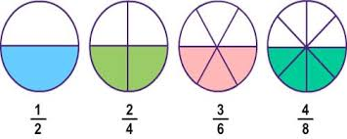
$\frac{১}{২}$ $\frac{২}{৪}$ $\frac{৩}{৬}$ $\frac{৪}{৮}$
সবাই ভাল থাক। ধন্যবাদ

